Slide 1
Нормативные документы, регламентирующие преподавание математики в 2020/21 учебном году
Морозова Елена Владимировна,
рук. ГМО учителей математики, доцент кафедры ГЕИМД Урсэи

Slide 2
Федеральный государственный образовательный стандарт основного общего образования 5-9 классы (ФГОС ООО)
Федеральный государственный образовательный стандарт среднего общего образования 10-11 классы (ФГОС СОО)
Письмо МОиН Челябинской области № 1213/6282 от 15 июня 2020 г. «Об особенностях преподавания учебных предметов в 2020/2021 учебном году»

Slide 3
Приказ Министерства просвещения РФ от 18.05.2020 г. N 249 «О внесении изменений в федеральный перечень учебников, рекомендуемых к использованию при реализации имеющих государственную аккредитацию образовательных программ начального общего, основного общего, среднего общего образования, утвержденный приказом Министерства просвещения Российской Федерации от 28 декабря 2018 г. N 345»

Slide 4
Информация о федеральных нормативных документах на сайтах
http://mon.gov.ru/ (Министерство Образования РФ);
http://www.ed.gov.ru/ (Образовательный портал);
http://www.edu.ru/ (Единый государственный экзамен);
http://fipi.ru/ (ФИПИ)

Slide 5
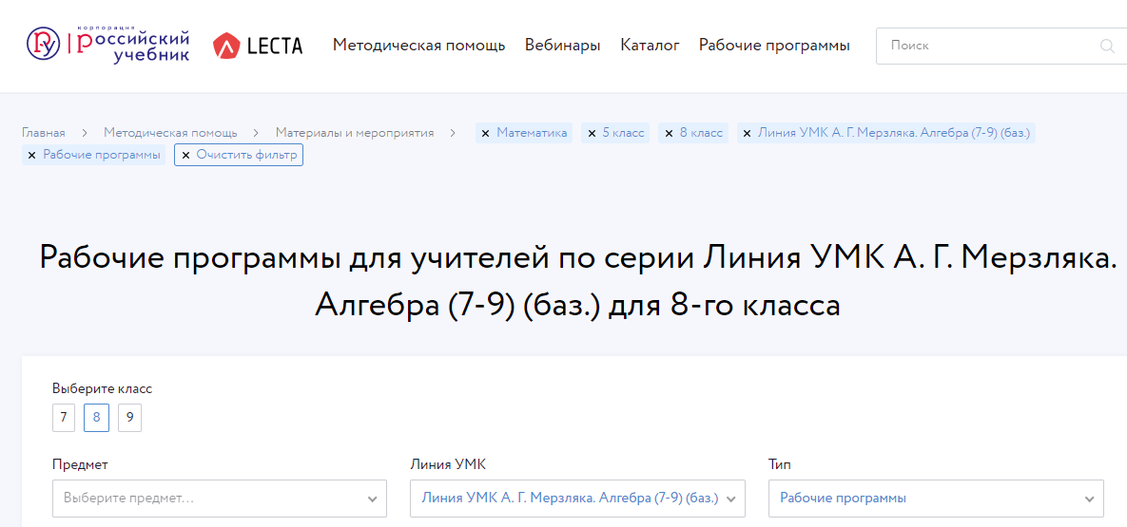
Разработка рабочих программ учебных предметов, курсов и курсов внеурочной деятельности
Корпорация
«Российский учебник»

Slide 6
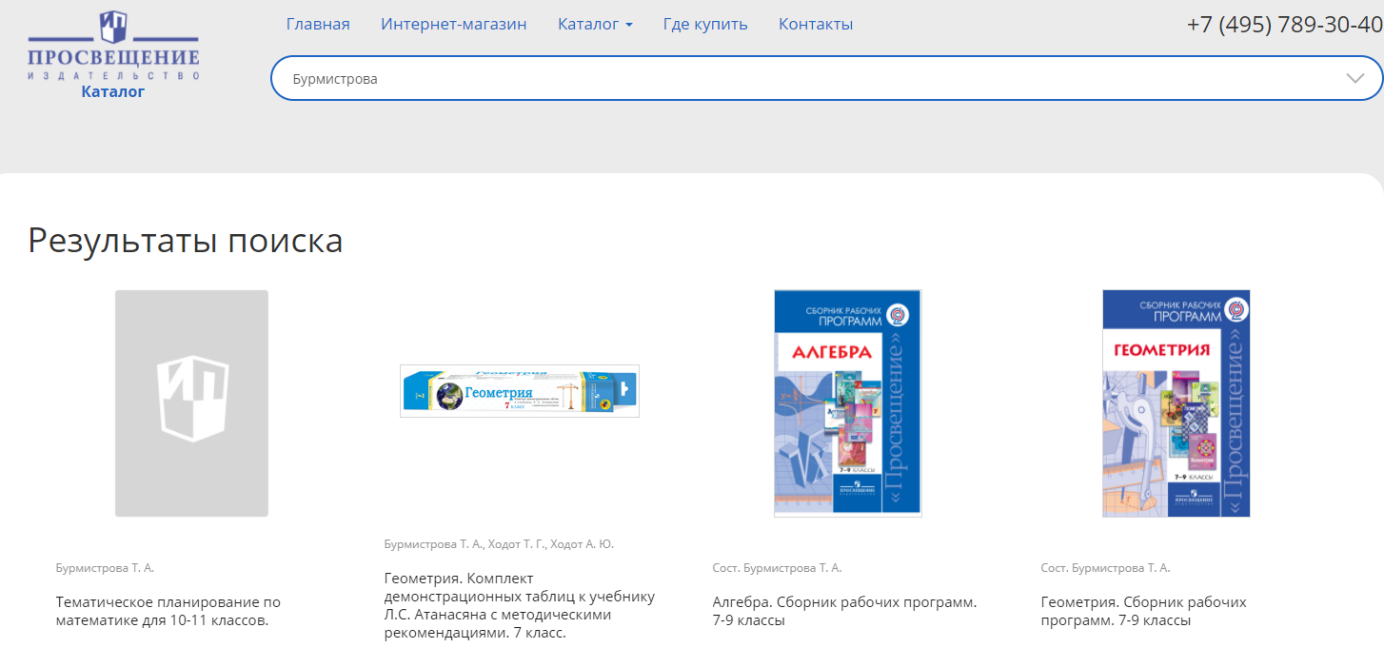
Разработка рабочих программ учебных предметов, курсов и курсов внеурочной деятельности
Группа компаний «Просвещение»

Slide 7
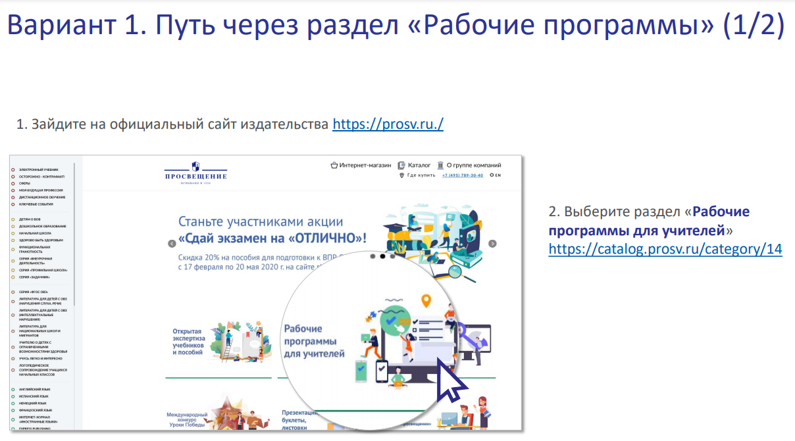

Slide 8
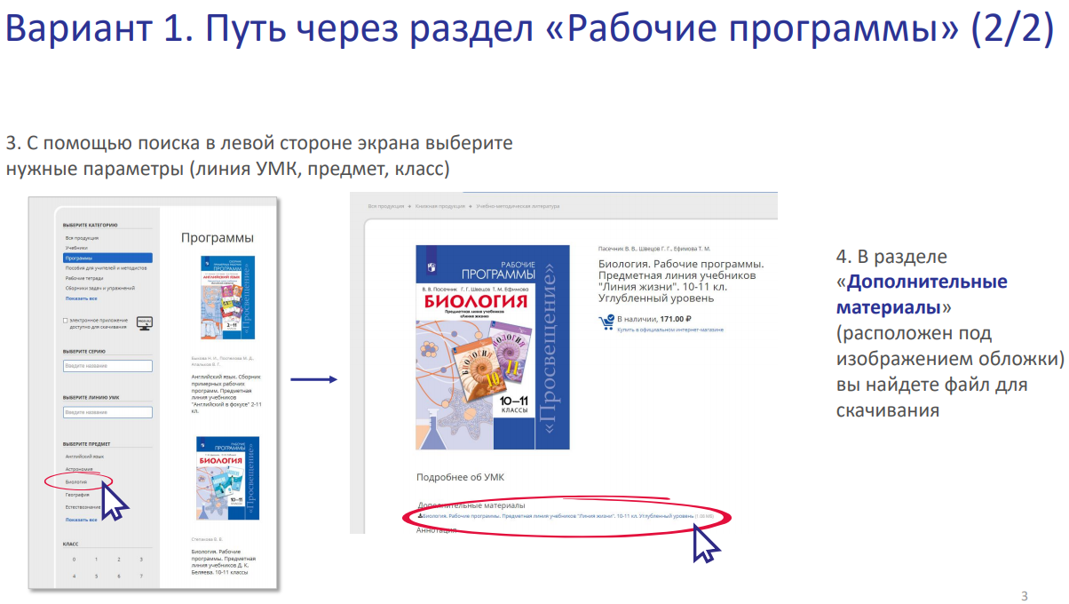

Slide 9
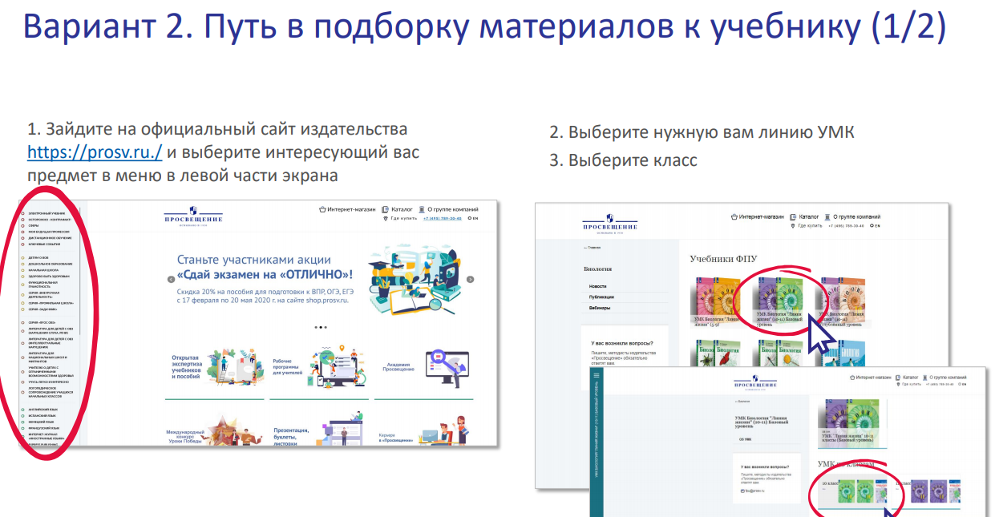

Slide 10
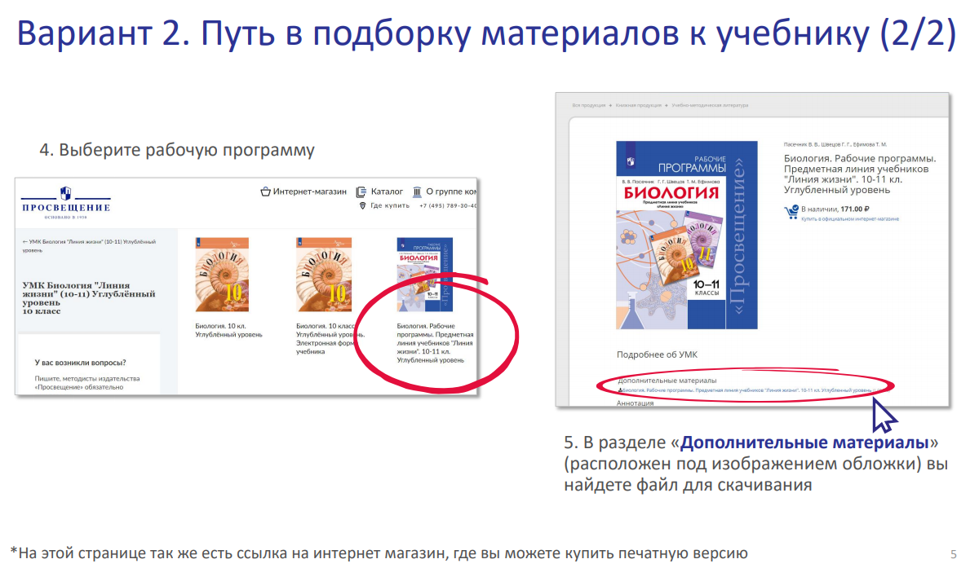

Slide 11
Разработка рабочих программ учебных предметов, курсов и курсов внеурочной деятельности
Структура рабочей программы утверждается образовательной организацией самостоятельно в соответствии с Письмом Министерства образования и науки РФ «О рабочих программах учебных предметов» от 28.10.15 № 08-1786 и приказами Министерства образования и науки РФ от 31 декабря 2015 г. № 1576, 1577, 1578 «О внесении изменений в федеральный государственный образовательный стандарт»).
Педагоги имеют право на творческую инициативу, разработку и применение авторских программ, методов обучения и воспитания в пределах реализуемой образовательной программы отдельного учебного предмета (п. 3 ч. 3 ст. 47 ФЗ №273 «Об образовании в Российской Федерации»)

Slide 12
С учетом образовательных потребностей и индивидуальных особенностей обучающихся учитель может варьировать содержание разделов, тем, обозначенных в примерной программе; устанавливать последовательность изучения тем; распределять учебный материал внутри тем; определять время, отведенное на изучение темы; выбирать, исходя из целей и задач рабочей программы, методики и технологии обучения и воспитания; подбирать и (или) разрабатывать оценочные средства.

Slide 13
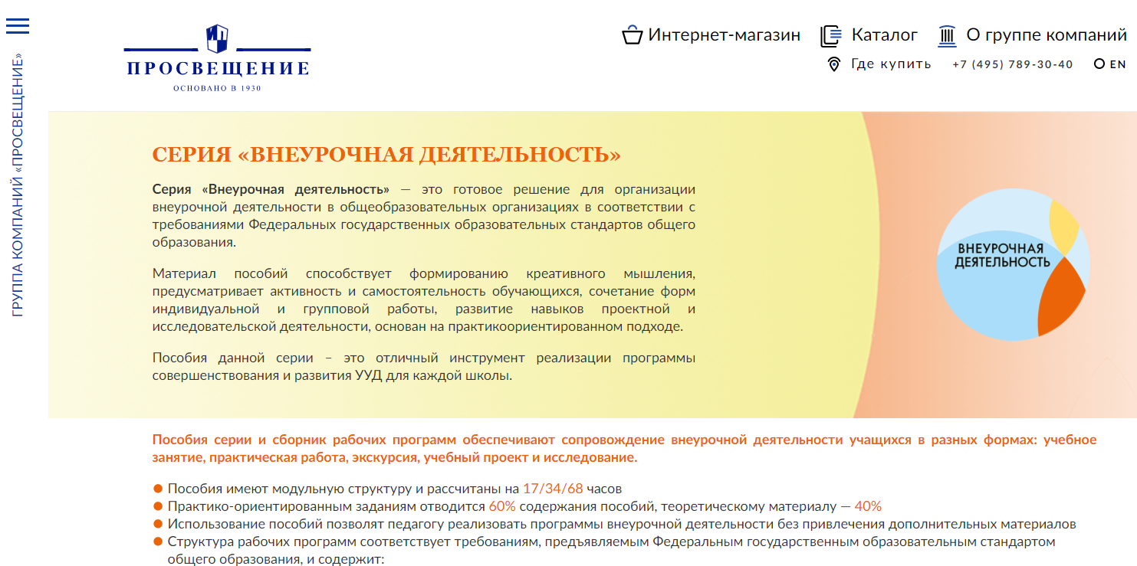
Методические рекомендации по внеурочной деятельности
Группа компаний
«Просвещение»
prosv.ru/static/vneuroh

Slide 14


Рекомендации по организации и содержанию внеурочной деятельности

Slide 15
В рамках реализации Концепции развития математического образования в РФ рекомендуется разрабатывать и предлагать обучающимся курсы внеурочной деятельности (общеинтеллектуальное направление) по темам:
«Развитие логического и математического мышления»,
«Занимательная математика»,
«Наглядная математика»,
«Робототехника» и т.п.

Slide 16
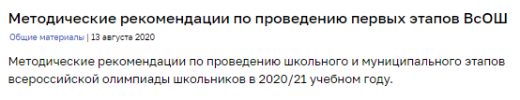
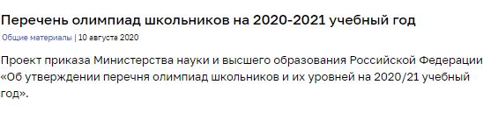
подготовкА к олимпиадам и конкурсам

Slide 17
подготовкА к олимпиадам и конкурсам
МЕТОДИЧЕСКИЕ РЕКОМЕНДАЦИИ ПО ПРОВЕДЕНИЮ ШКОЛЬНОГО И МУНИЦИПАЛЬНОГО ЭТАПОВ ВСЕРОССИЙСКОЙ ОЛИМПИАДЫ ШКОЛЬНИКОВ ПО МАТЕМАТИКЕ В 2020/21 УЧЕБНОМ ГОДУ (https://rcokio.ru/olimpiady/)
Интернет - ресурс | http://www.problems.ru/
Московский центр непрерывного математического образования | http://www.mccme.ru
Математические олимпиады и олимпиадные задачи | http://www.zaba.ru/
Математические этюды | https://www.etudes.ru/
Международный математический конкурс «Кенгуру» | https://mathkang.ru/
Московская математическая олимпиада школьников | http://olympiads.mccme.ru/mmo/

Slide 18
сетевые ресурсы
Федеральный институт педагогических измерений (документы, определяющие структуру и содержание КИМ ОГЭ и ЕГЭ; открытый банк заданий; учебно-методические материалы для председателей и членов региональных предметных комиссий по проверке выполнения заданий с развернутым ответом экзаменационных работ; методические рекомендации прошлых лет). URL: http://fipi.ru
Официальный информационный портал единого государственного экзамена. http://ege.edu.ru
Официальный информационный портал государственной итоговой аттестации. http://gia.edu.ru

Slide 19
сетевые ресурсы
Математические этюды. http://etudes.ru
Образовательный портал на базе интерактивной онлайн-платформы. http://uchi.ru
Статград. http://100balnik.ru/статград, https://vpr.statgrad.org/
Онлайн-школа Фоксфорд. URL: http://foxford.ru

Slide 20
сетевые ресурсы
Геогебра – программа, включающая геометрию, алгебру, таблицы, графы, статистику и арифметику. http://geogebra.
Методика преподавания математики. http://methmath.chat.ru
Олимпиадные задания по математике. http://www.5egena5.ru
Информационно-поисковая система «Задачи по геометрии». http://zadachi.mccme.ru
Открытая математика http://www.college.ru/mathematics/

Slide 21
мониторинговые процедуры в 2020/21 учебном году.

Slide 22
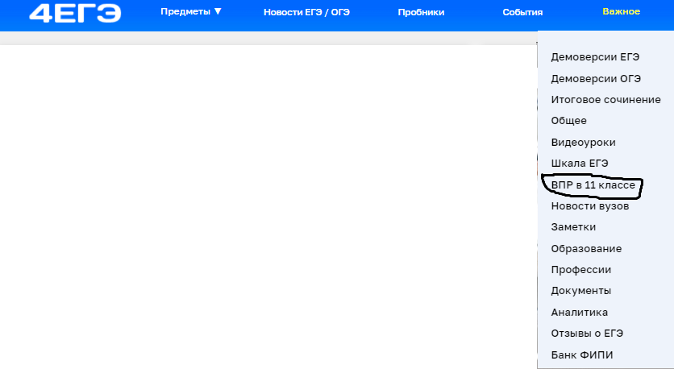
Всероссийские Проверочные работы
Приказ Рособрнадзора №821 от 05.08.2020
Даты проведения 14 сентября – 12 октября
Все ВПР проводятся по программе предыдущего года

Slide 23
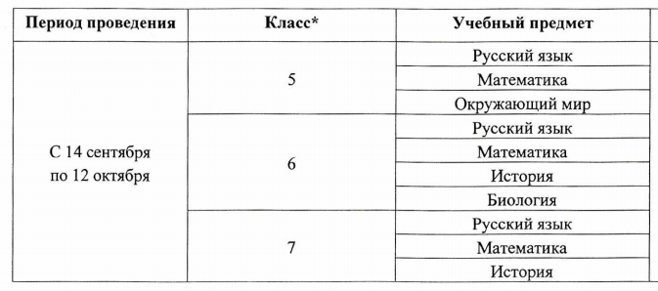
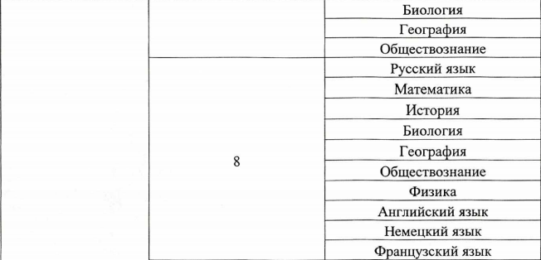
Всероссийские Проверочные работы
Приказ Рособрнадзора №821 от 05.08.2020
В штатном режиме

Slide 24
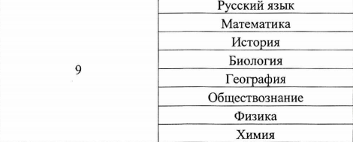
Всероссийские Проверочные работы
Приказ Рособрнадзора №821 от 05.08.2020
В режиме апробации

Slide 25
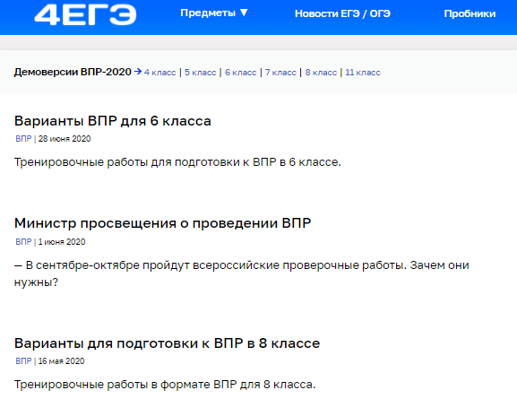
Всероссийские Проверочные работы

Slide 26
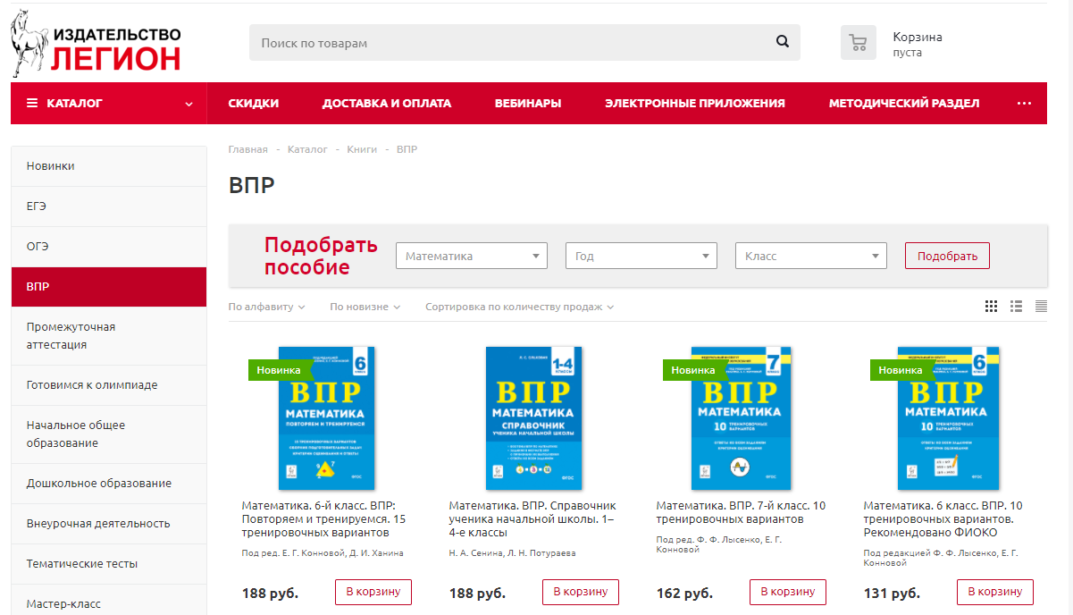
Всероссийские Проверочные работы

Slide 27
PISA
PISA - международная программа по оценке образовательных достижений учащихся — тест, оценивающий грамотность школьников в разных странах мира и умение применять знания на практике.
Проходит раз в три года. В тесте участвуют подростки в возрасте 15 лет. Был разработан в 1997 году, впервые прошёл в 2000 году.
https://4ege.ru/materials_podgotovka/51665-zadaniya-pisa-po-matematike.html

Slide 28
PISA
Задачи теста «PISA. Математика» включают словесное описание жизненной ситуации, к которой прилагается дополнительная информация в виде таблиц, графиков и т.д. В некоторых задачах для ответа на последующий вопрос нужно использовать данные, полученные при ответе на предыдущий вопрос.

Slide 29
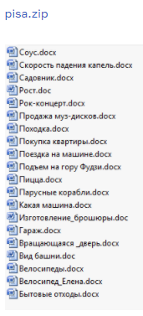
PISA https://4ege.ru/materials_podgotovka/51665-zadaniya-pisa-po-matematike.html

Slide 30
Государственная итоговая аттестация
Демоверсия ЕГЭ 2021 ИЗМЕНЕНИЙ НЕТ
Демоверсия ОГЭ 2021
В рамках усиления акцента на проверку применения математических знаний в различных ситуациях количество заданий уменьшилось на одно за счет объединения заданий на преобразование алгебраических (задание 13 в КИМ 2020 г.) и числовых выражений (задание 8 в КИМ 2020 г.) в одно задание на преобразование выражений на позиции 8 в КИМ 2021 г.
Задание на работу с последовательностями и прогрессиями (задание 12 в КИМ 2020 г.) заменено на задание с практическим содержанием, направленное на проверку умения применять знания о последовательностях и прогрессиях в прикладных ситуациях (задание 14 в КИМ 2021 г.).
Скорректирован порядок заданий в соответствии с тематикой и сложностью.
Максимальный первичный балл уменьшен с 32 до 31.

Slide 31
Государственная итоговая аттестация
Демоверсия ОГЭ 2021
В рамках усиления акцента на проверку применения математических знаний в различных ситуациях количество заданий уменьшилось на одно за счет объединения заданий на преобразование алгебраических (задание 13 в КИМ 2020 г.) и числовых выражений (задание 8 в КИМ 2020 г.) в одно задание на преобразование выражений на позиции 8 в КИМ 2021 г.
Задание на работу с последовательностями и прогрессиями (задание 12 в КИМ 2020 г.) заменено на задание с практическим содержанием, направленное на проверку умения применять знания о последовательностях и прогрессиях в прикладных ситуациях (задание 14 в КИМ 2021 г.).
Скорректирован порядок заданий в соответствии с тематикой и сложностью.
Максимальный первичный балл уменьшен с 32 до 31.

Slide 32
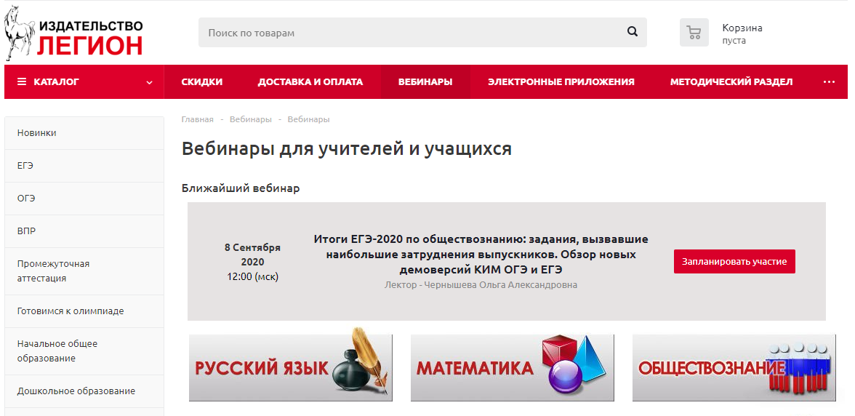
Информационно-методическая поддержка учителей математики специализированными издательствами учебной и педагогической литературы.

Slide 33
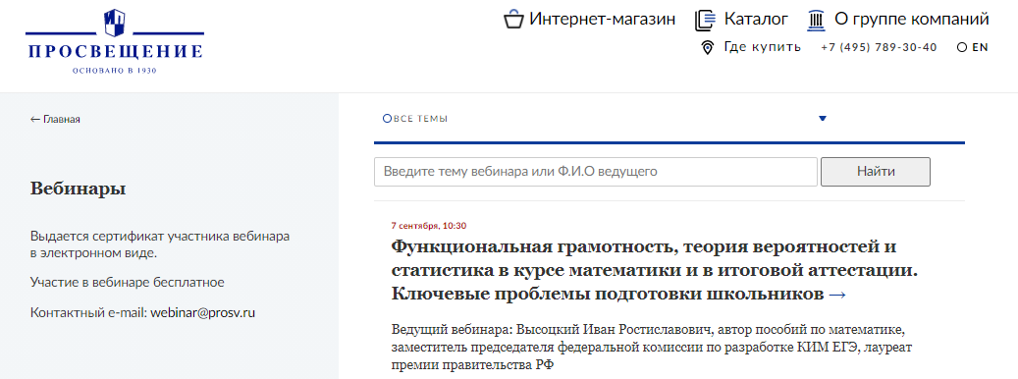
Информационно-методическая поддержка учителей математики специализированными издательствами учебной и педагогической литературы. https://prosv.ru/webinars

Slide 34
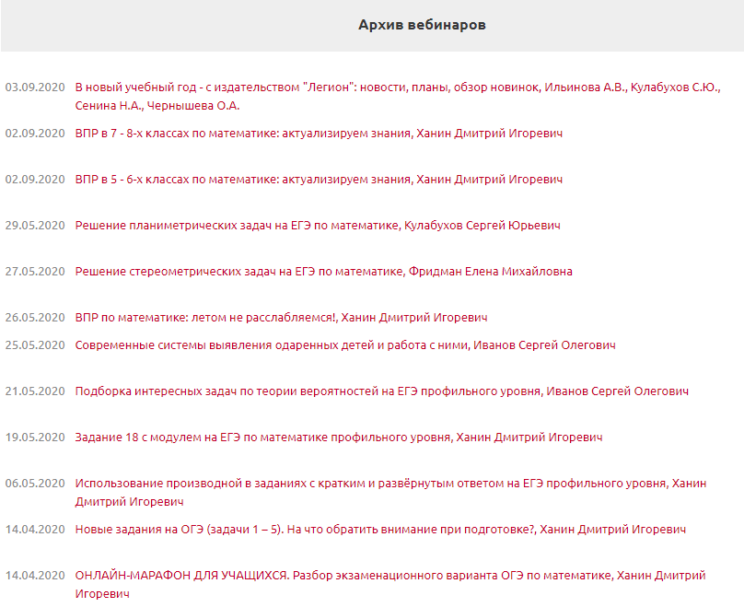
Информационно-методическая поддержка учителей математики специализированными издательствами учебной и педагогической литературы.

Slide 35
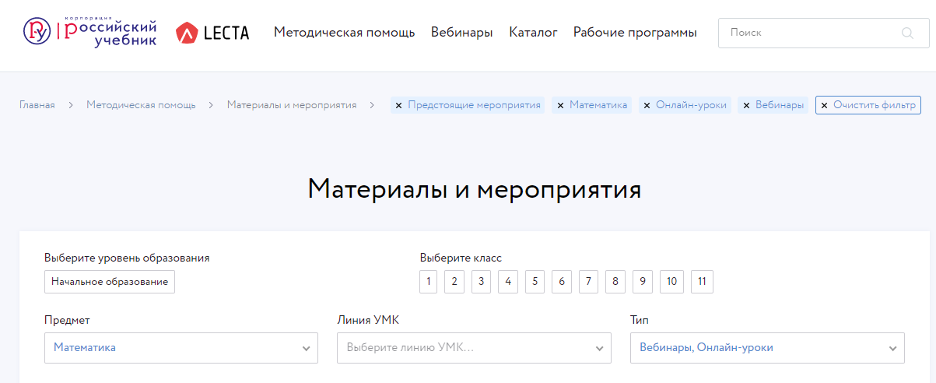
Информационно-методическая поддержка учителей математики специализированными издательствами учебной и педагогической литературы.

